Slide 1


Slide 2
PROGETTO PILOTA
SUL CONTROLLO DI GESTIONE
DELLE ESECUZIONI PENALI E DELLE
SPESE DI GIUSTIZIA
Devis Bianchini - Daniela Fogli - Letizia Iemmolo - Paola Magrino - Anisa Rula – Marina Zanella
Lavoro svolto presso la Corte d’Appello e il Tribunale di Brescia
UNIVERSITÀ DEGLI STUDI DI BRESCIA, Dipartimento di Ingegneria dell’Informazione

Slide 3
OBIETTIVI RAGGIUNTI
Monitoraggio automatico dei ritardi delle pratiche
Produzione automatica di statistiche per il controllo di gestione
Efficientamento dei processi di lavoro presso Esecuzioni Penali, Spese di Giustizia e Recupero crediti
Automatizzazione della compilazione delle comunicazioni per l’ufficio Esecuzioni Penali
Notes:
Il progetto, iniziato con la mappatura delle procedure presso tre uffici del Tribunale e della Corte di Brescia ha fatto emergere come obiettivi
innanzitutto, la necessità di monitorare in modo automatico la presenza di ritardi nello svolgimento delle pratiche;
automatizzare le fasi che richiedono all’addetto di ripetere la stessa sequenza di azioni ottenendo così un risparmio di tempo ed evitando il problema di incoerenze ed errori;
ottenere statistiche in tempo reale;
e infine migliorare la tracciabilità del fascicolo fornendo un accesso centralizzato ai dati

Slide 4
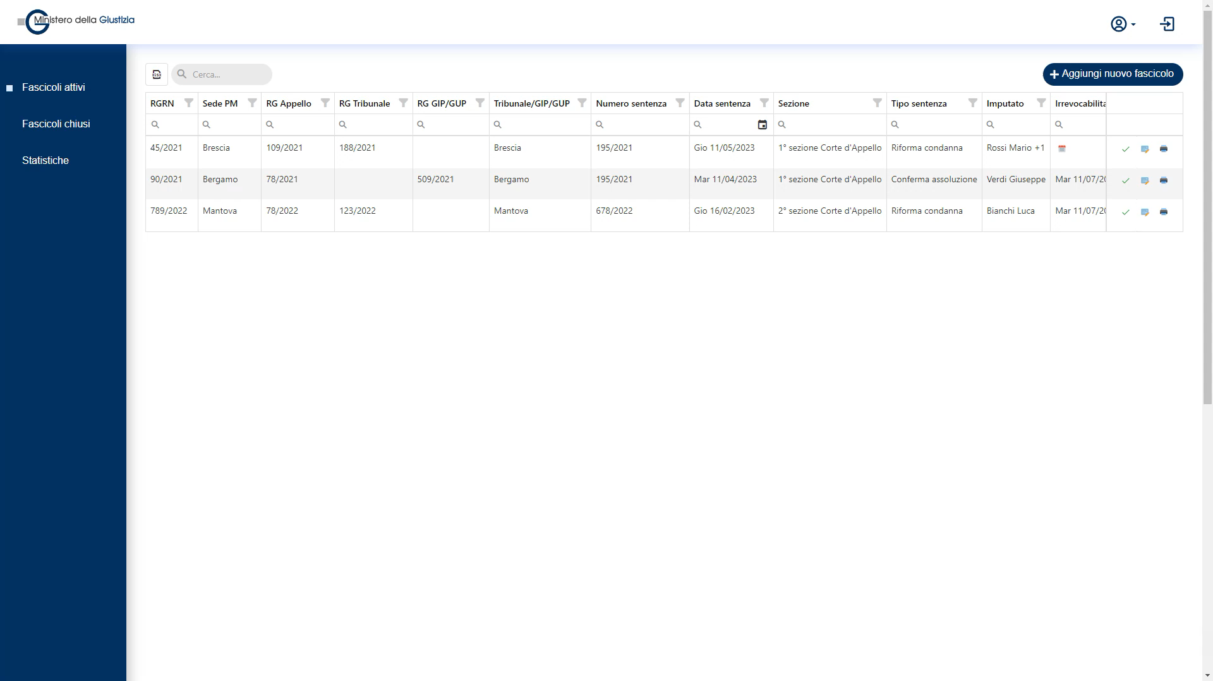
PROTOTIPO CONTROLLO DI GESTIONE
Notes:
Abbiamo preparato un breve video per mostrare le principali funzioni dell’applicativo web realizzato.
Dopo aver effettuato la login il sistema presenta la lista dei fascicoli in lavorazione.
In questo caso abbiamo usato un utente dell’ufficio esecuzioni penali e quindi troviamo oltre ai dati generali del fascicolo tutta una serie di campi relativi alla registrazione delle date delle comunicazioni da effettuare per ogni imputato.
La prima funzionalità introdotta riguarda la verifica della data di irrevocabilità, a cui si accede tramite l’icona a forma di calendario vicina alla data.
Al click sull’icona si apre una finestra in cui sono presenti 3 casistiche, si seleziona quella corretta e il sistema calcola in automatico la data di irrevocabilità.
L’addetto clicca il pulsante verifica e il sistema fornisce un feedback, in questo caso la data non era stata inserita e viene richiesto come procedere.
Un’altra funzione riguarda le comunicazioni, per ogni imputato abbiamo un’icona a forma di stampante che apre una finestra in cui l’addetto seleziona il formato pdf o email, seleziona quali comunicazioni sono necessarie e il numero di copie.
Nel caso si debbano stampare, viene creato un pdf unico contenente tutte le comunicazioni selezionate, nel numero di copie indicato, e queste sono compilate con i dati inseriti nel fascicolo e i dati dell’addetto.
Nel caso delle mail, viene aperta in outlook una bozza per ogni comunicazione con tutti i dati compilati esattamente come nel pdf e l’addetto deve solo aggiungere allegati e destinatario nel caso non sia quello prestabilito.
Passando a un addetto dell’ufficio spese di giustizia, la sezione dei fascicoli attivi presenta invece un insieme di campi necessari per identificare la categoria della spesa e i diversi importi.
L’inserimento di alcuni datibè necessario non solo per popolare la sezione statistiche ma anche per la gestione automatica dello stato del fascicolo.
Al momento sono state implementate 3 statistiche, ognuna ha un filtro relativo allo stato in cui si trova il fascicolo, in questo modo posso scegliere di vedere il quadro complessivo o solo i fascicoli in un determinato stato.
Statistiche simili sono presenti anche nella vista delle esecuzioni penali.
Infine, per monitorare i ritardi è presente un’icona rossa visibile in tutte le schermate che al click mostra l’elenco di tutti i fascicoli che si trovano fermi da più di 60 giorni in un determinato stato.

Slide 5

VERIFICA E CONVALIDA
Miglioramento di efficienza: confronto sperimentale
Attività | Tempo medio sistema in uso | Tempo medio prototipo | Percentuale miglioramento
Compilazione comunicazioni per adempimenti Esecuzioni Penali | 6 min | 2 min | 67%
Rilevazione statistiche per fascicoli lavorati/rendicontazione | 46 min | 2 min | 94%
Controllo fascicoli in stato di stallo | 51 min | 4 min | 92%
Notes:
La fase di validazione è stata effettuata mediante il confronto di alcuni indicatori, come il tempo impiegato e numero di click, ovvero l’interazione con il sistema.
Questi indicatori sono stati rilevati sia per le pratiche lavorative attualmente svolte attraverso fogli Excel, sia per il nuovo sistema sviluppato, e sono stati confrontati per ottenere dei risultati quantitativi del miglioramento ottenuto.

Slide 6
GRAZIE PER L’ATTENZIONE
Devis Bianchini - Daniela Fogli - Letizia Iemmolo - Paola Magrino - Anisa Rula – Marina Zanella
Università degli studi di Brescia, Dipartimento di Ingegneria dell’Informazione

